Slide 1
Numpy & Pandas 실습

Slide 2
Numpy

Slide 3
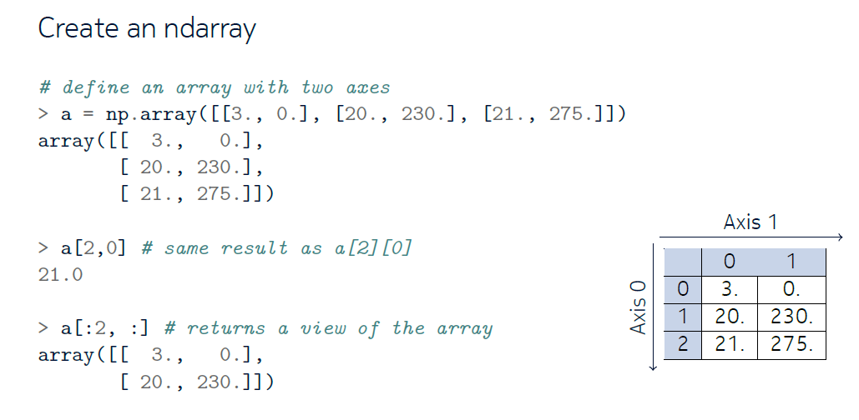

Slide 4
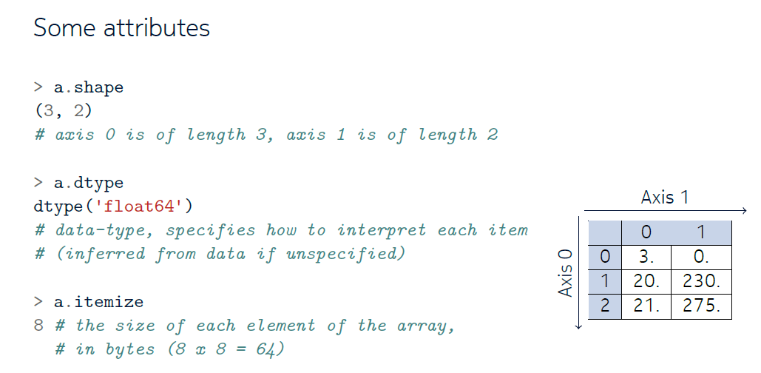

Slide 5
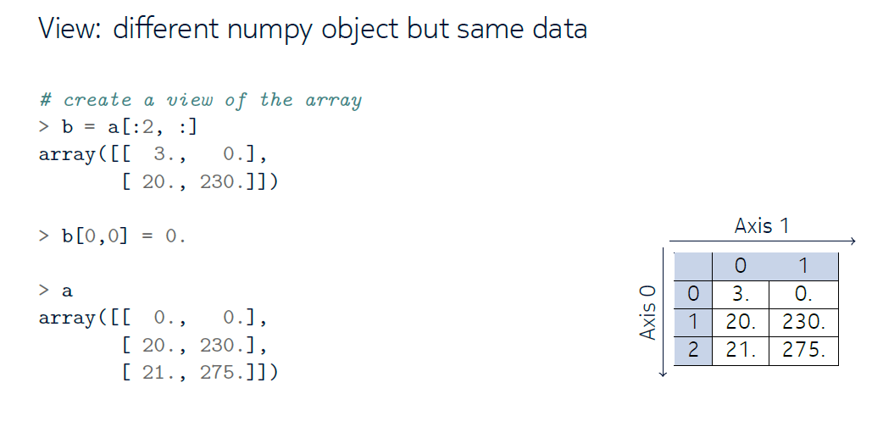

Slide 6
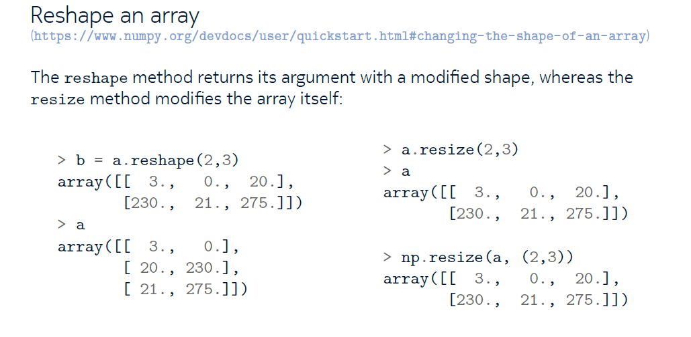

Slide 7
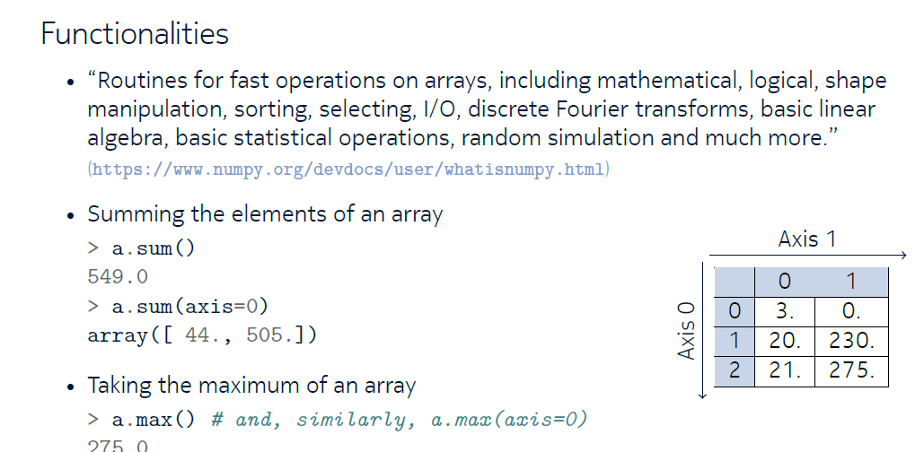

Slide 8
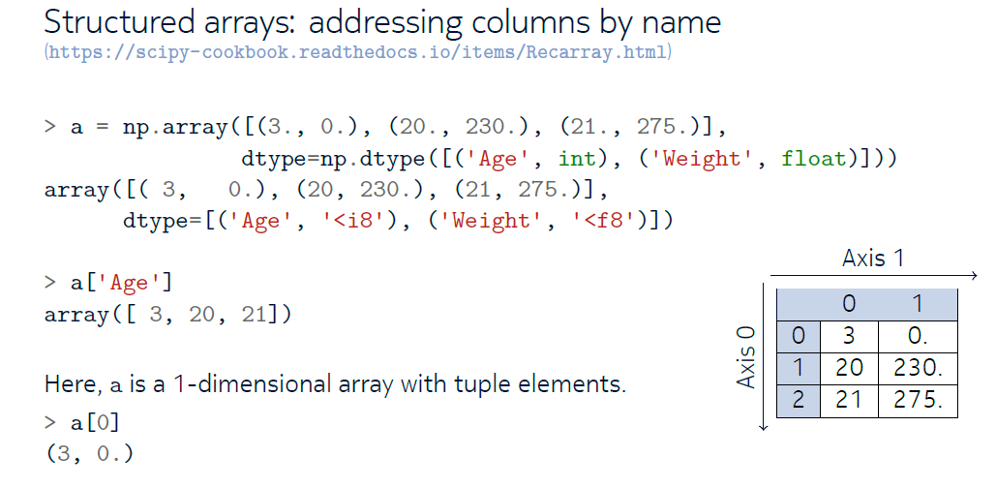

Slide 9
Pandas

Slide 10
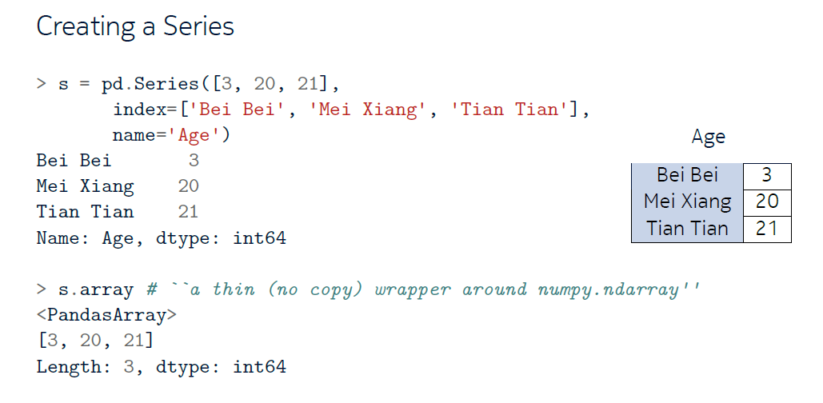

Slide 11
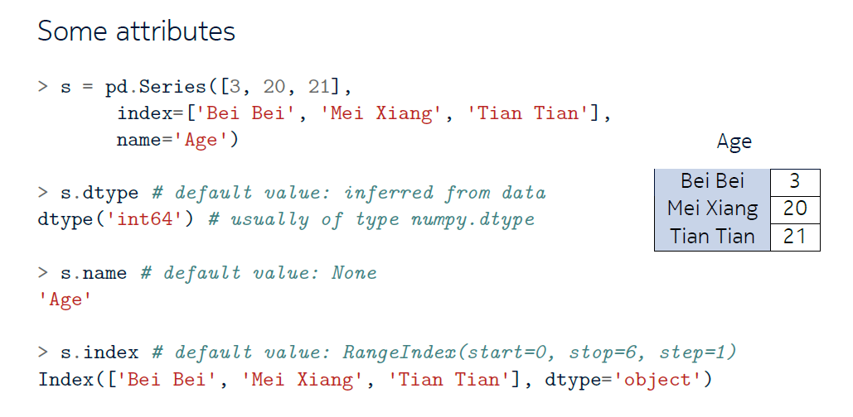

Slide 12
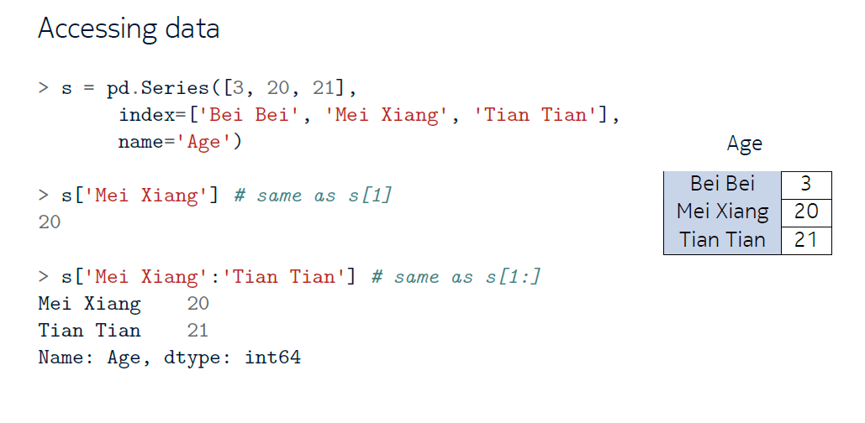

Slide 13
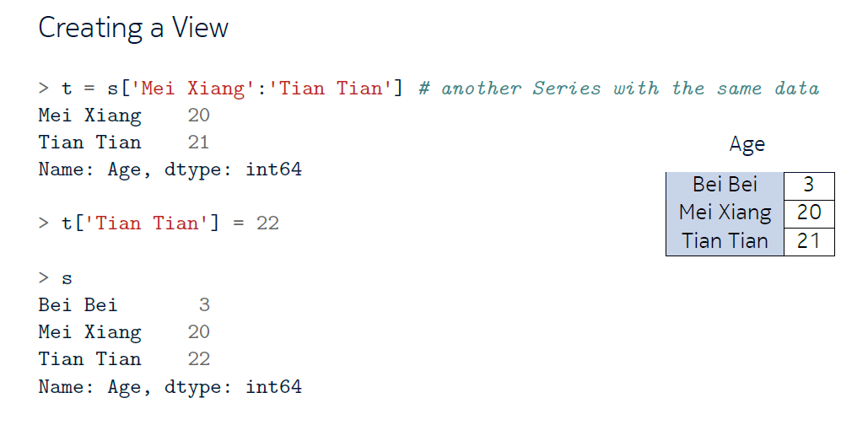

Slide 14
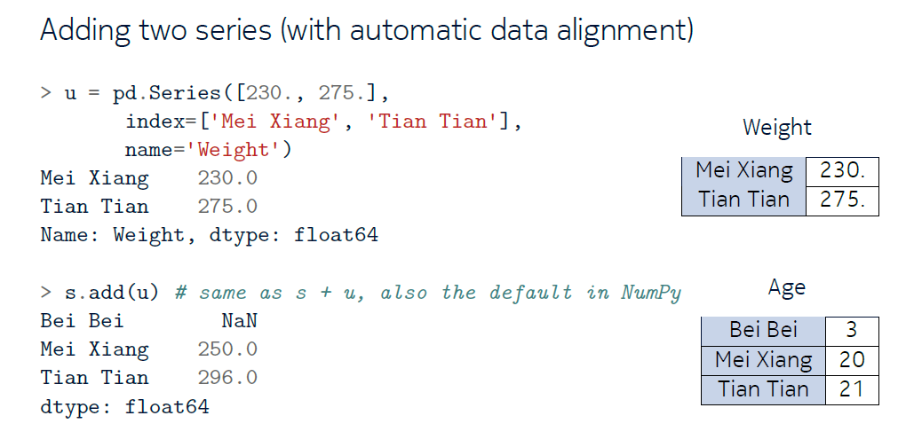

Slide 15
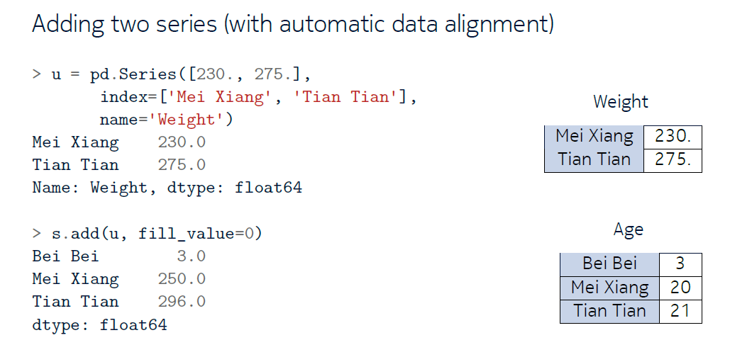

Slide 16
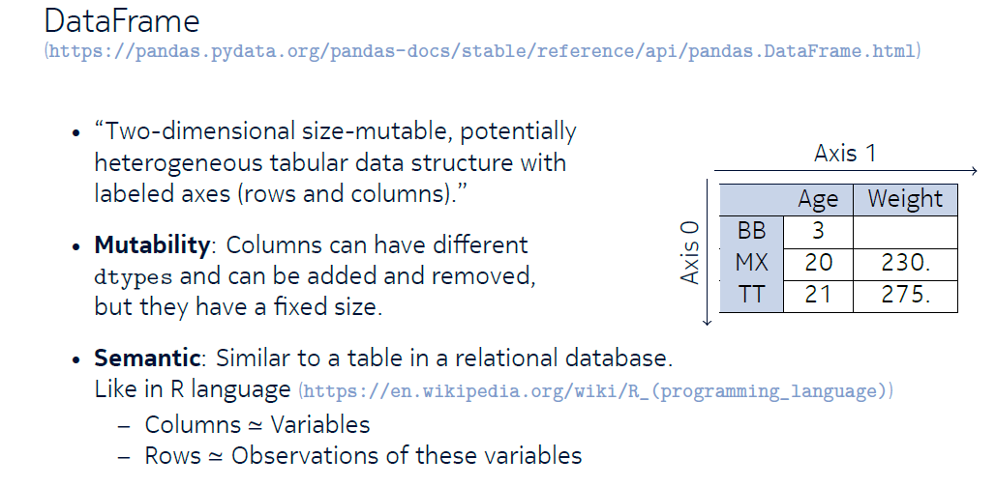

Slide 17
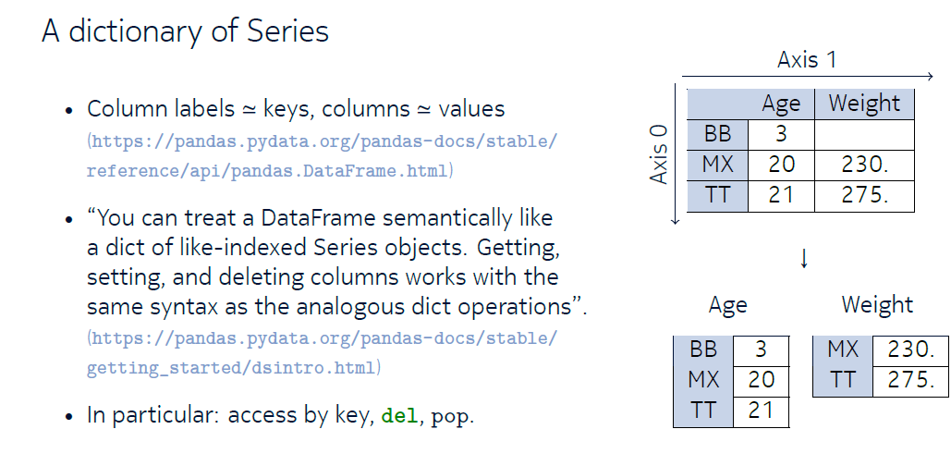

Slide 18
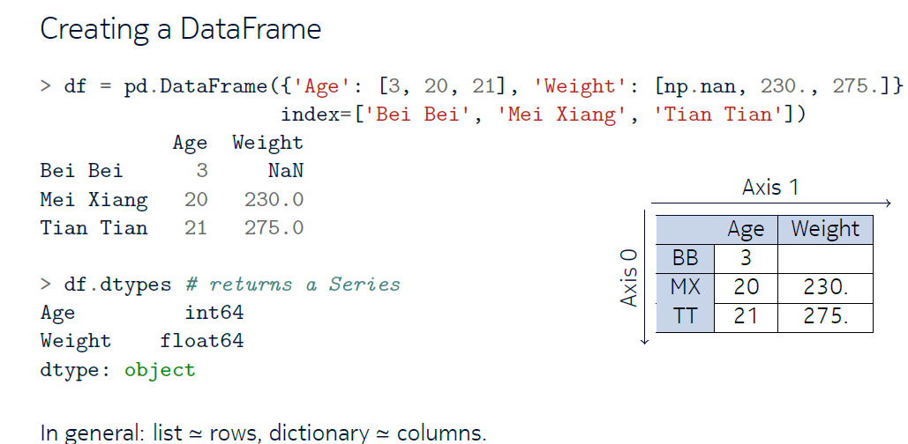

Slide 19
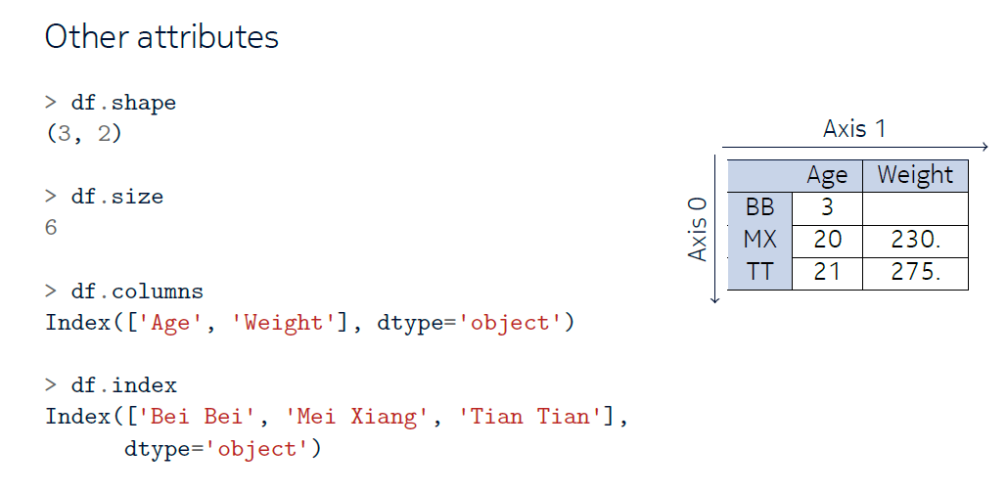

Slide 20
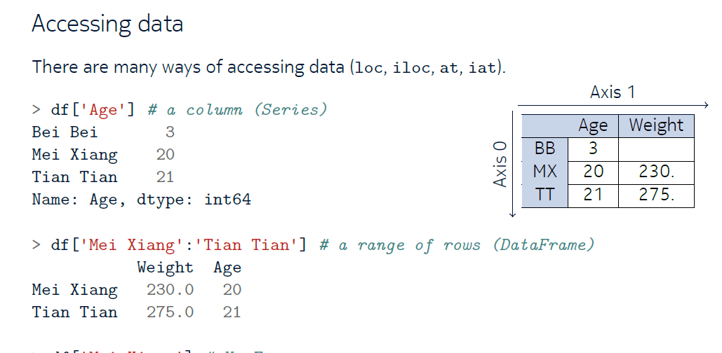

Slide 21
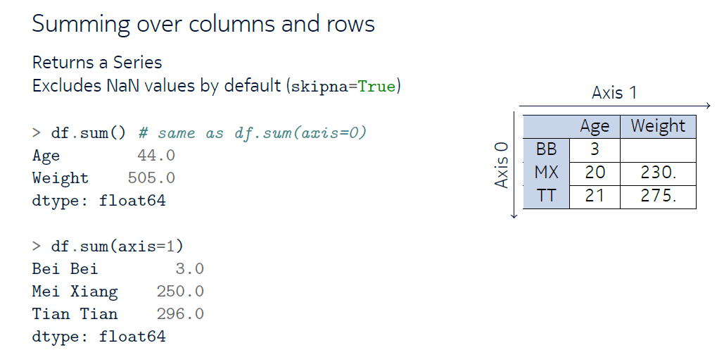

Slide 22
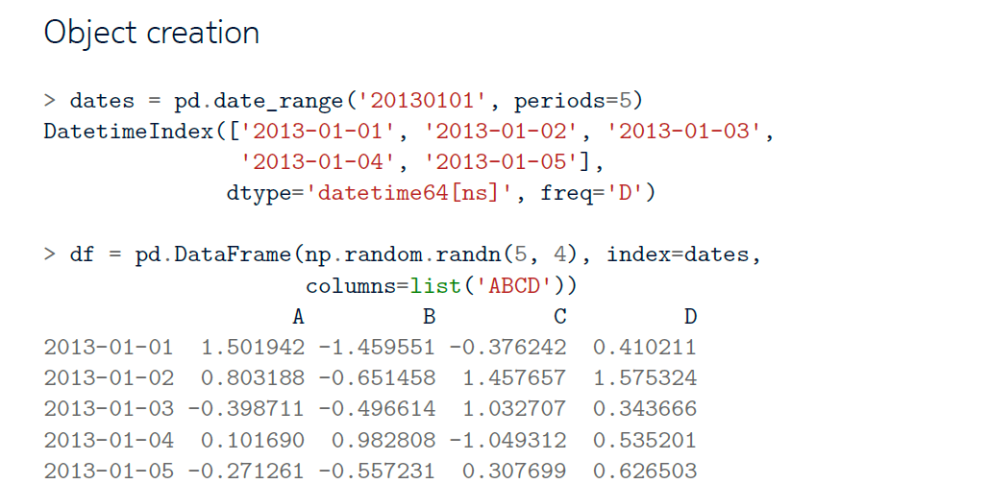

Slide 23
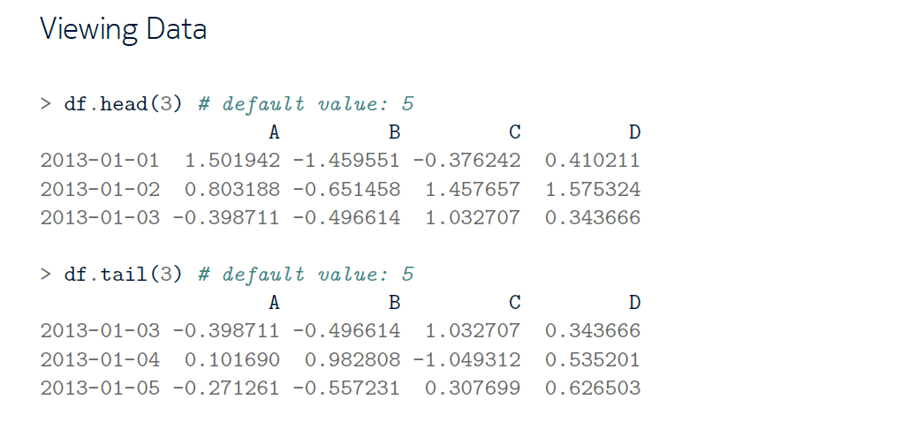

Slide 24
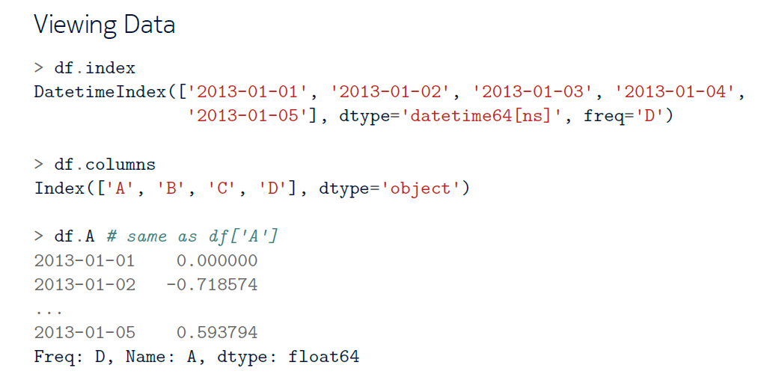

Slide 25
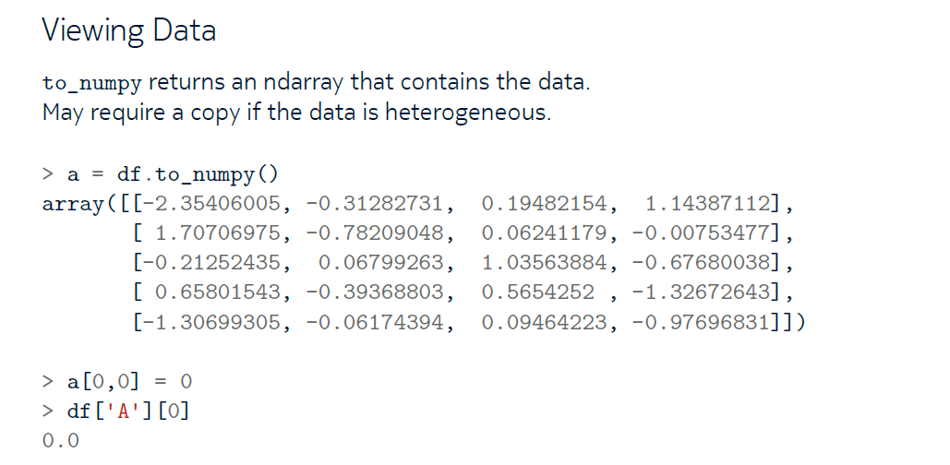

Slide 26
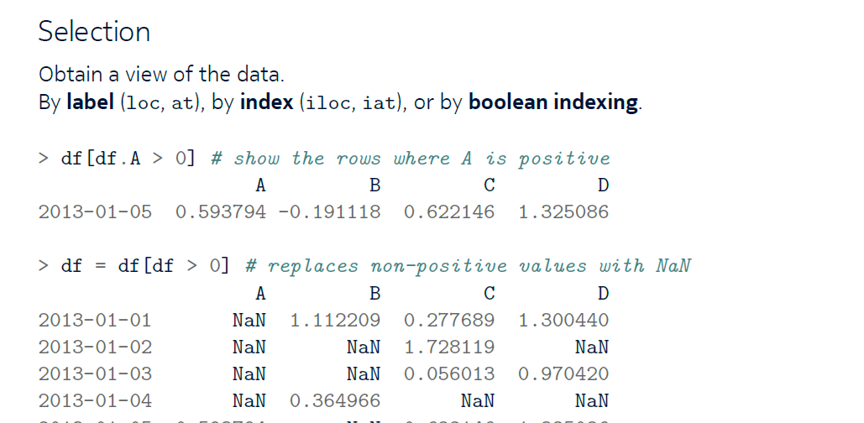

Slide 27
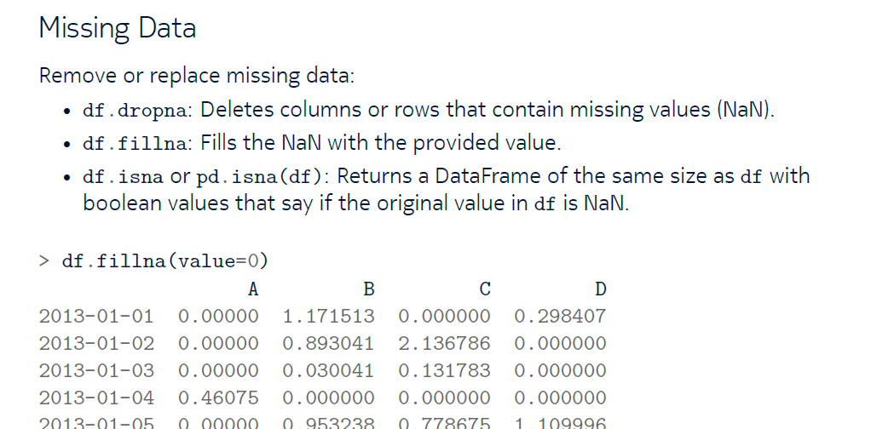

Slide 28
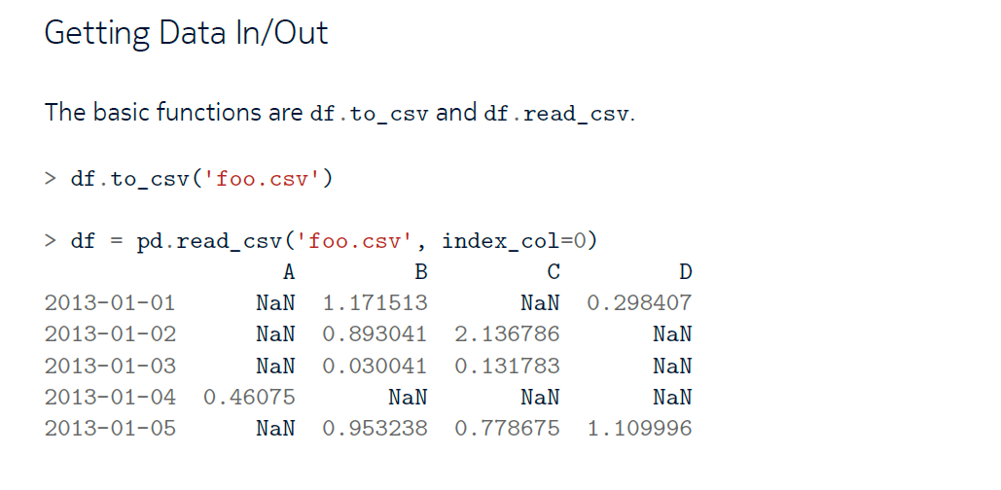

Slide 29
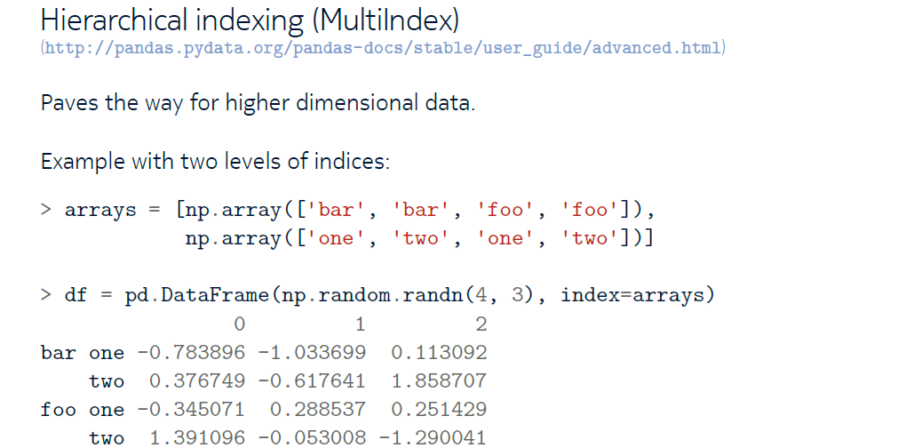

Slide 30
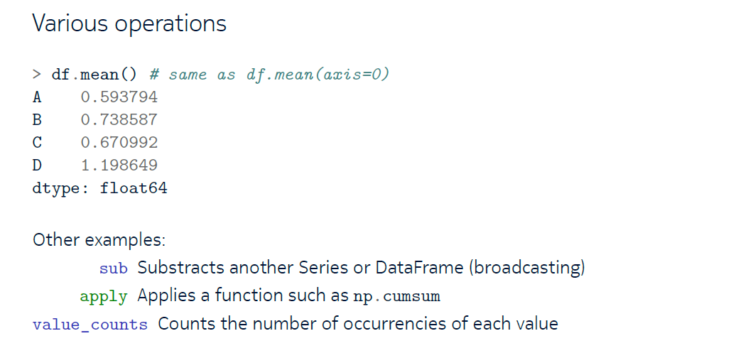

Slide 31
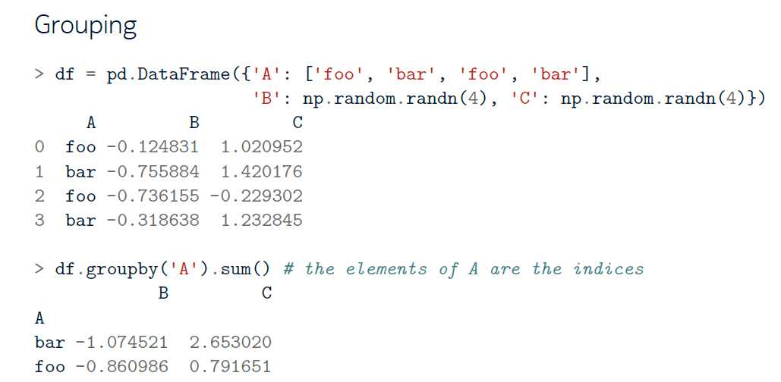

Slide 32
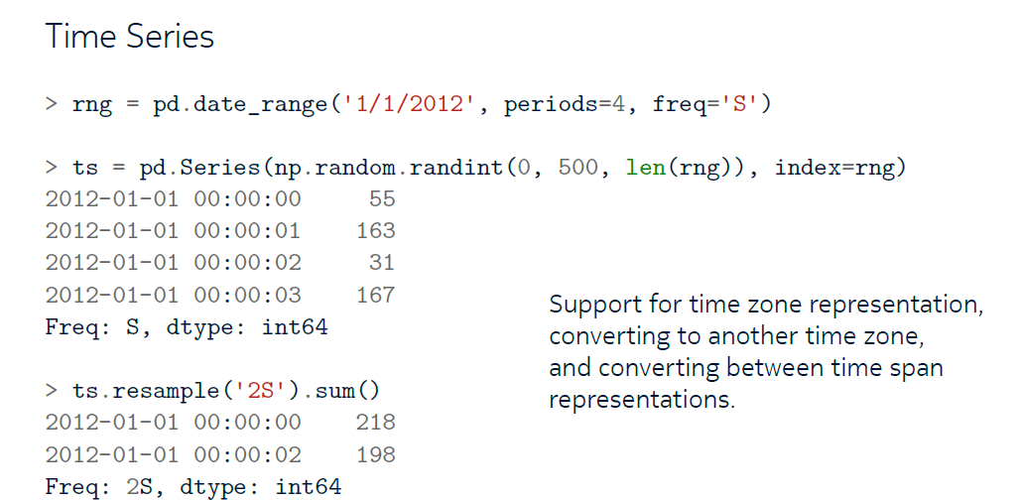

Slide 33
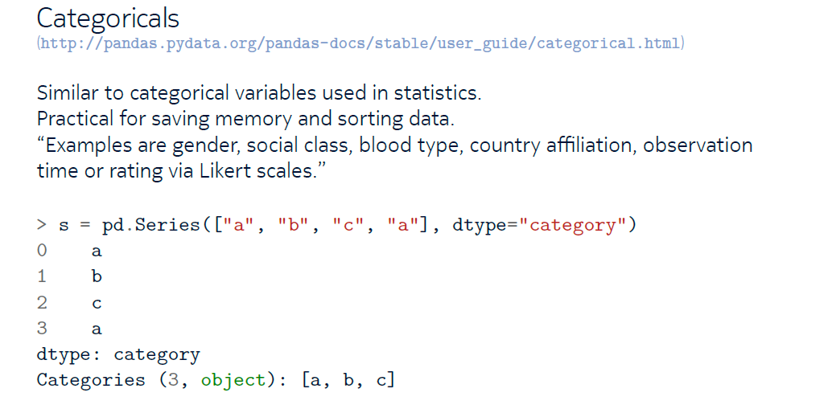

Slide 34
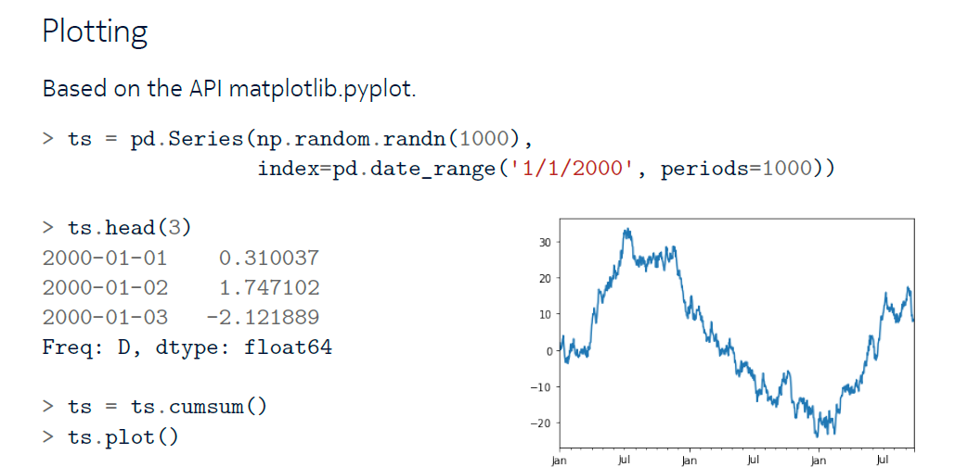

Slide 35


Slide 36
Variable | Definition | Key
Survived | Survival | 0 = No, 1 = Yes
Pclass | Ticket class | 1 = 1st, 2 = 2nd, 3 = 3rd
Sex | Sex
Age | Age in years
SibSp | # of siblings / spouses aboard the Titanic
Parch | # of parents / children aboard the Titanic
Ticket | Ticket number
Fare | Passenger fare
Cabin | Cabin number
Embarked | Port of Embarkation | C = Cherbourg, Q = Queenstown, S = Southampton
Survivied는 생존 여부(0은 사망, 1은 생존; train 데이터에서만 제공),
Pclass는 사회경제적 지위(1에 가까울 수록 높음),
SipSp는 배우자나 형제 자매 명 수의 총 합,
Parch는 부모 자식 명 수의 총 합을 나타낸다.

Slide 37
특정 변수를 그루핑해서 평균 구하기 - 'Pclass'를 그룹으로 구분해서 모든 열의 평균을 구해보자.
특정 변수를 그루핑해서 특정 변수의 평균 구하기 – ＇Pclass＇를 그룹으로 구분해서 ＇Age＇ 변수만의 평균을 구해보자
평균과 카운트 동시에 확인하기 –
기술통계 4가지 기능 한번에 확인하기
.dtypes
.groupby('Pclass').Age.mean()
.groupby('Pclass').Age.agg(['mean', 'count', 'min', 'max'])
.groupby('Pclass').mean()
groupby('Pclass').Age.agg(['mean', 'count'])

Slide 38
데이터셋 상단 10행 확인하기
.loc[::-1].head(10)
.head(10)
데이터셋 하단 10행을 상단으로 역순하기
데이터셋 하단 행을 상단으로 역순하고, 인덱싱까지 새로하기
.select_dtypes(include='object').head()
.loc[::-1].reset_index(drop=True).head(10)
데이터셋 열 순서를 뒤집기
오브젝트 형식의 데이터 타입만 선택하기
.loc[:, ::-1].head(10)
여러 형식의 데이터 타입 중복 선택하기
데이터 타입 확인하기
숫자 형식의 데이터 타입만 선택하기
.dtypes
.select_dtypes(include=['number', 'object', 'category', 'datetime']).head()
.select_dtypes(include='number').head()

Slide 39
.select_dtypes(exclude='number').head()
.Age_cut.unique()
특정 데이터 타입만 제외하고 선택하기
중복되지 않는 value 뽑기
조건식으로 원하는 value만 필터링하기

Slide 40
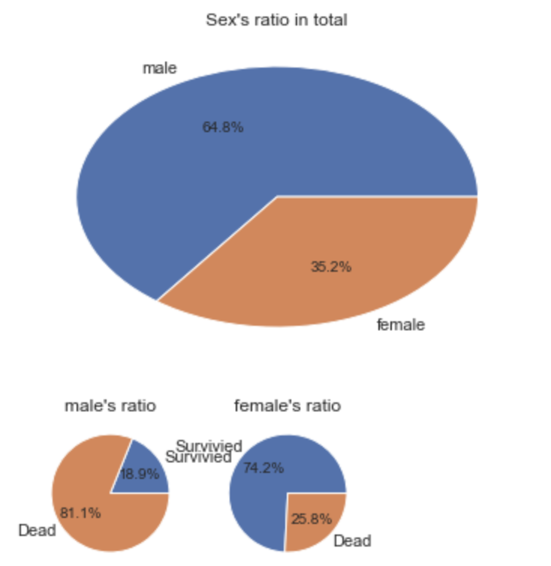
먼저 다음과 같은 Categorical Feature의 분포를 보기 위해서 Pie chart를 만드는 함수를 정의해보자.
Sex
Pclass
Embarked
pie_chart('Sex’)
pie_chart('Pclass’)
pie_chart('Embarked')

Slide 41
def pie_chart(feature):
​ feature_ratio = train[feature].value_counts(sort=False)
​ feature_size = feature_ratio.size
​ feature_index = feature_ratio.index
​ survived = train[train['Survived'] == 1][feature].value_counts()
​ dead = train[train['Survived'] == 0][feature].value_counts()
​
​ plt.plot(aspect='auto')
​ plt.pie(feature_ratio, labels=feature_index, autopct='%1.1f%%')
​ plt.title(feature + '\'s ratio in total')
​ plt.show()
​ for i, index in enumerate(feature_index):
​ plt.subplot(1, feature_size + 1, i + 1, aspect='equal')
​ plt.pie([survived[index], dead[index]], labels=['Survivied', 'Dead'], autopct='%1.1f%%')
​ plt.title(str(index) + '\'s ratio')
​ plt.show()

